Slide 1


PHÒNG GIÁO DỤC VÀ ĐÀO TẠO PHÙ MỸ
TRƯỜNG TIỂU HỌC MỸ AN
NHIỆT LIỆT CHÀO MỪNG
QUÝ THẦY GIÁO, CÔ GIÁO VỀ DỰ GIỜ THĂM LỚP 2C
Môn: Đạo đức
Giáo viên thực hiện: Huỳnh Thị Thu Hạnh

Slide 2



Thứ Sáu ngày 21 tháng 10 năm 2022
Đạo đức
KHỞI ĐỘNG
Em đã làm gì để thể hiện sự yêu quý bạn bè?

Slide 3

Thứ Sáu ngày 21 tháng 10 năm 2022
Đạo đức
KHỞI ĐỘNG
Nêu lời khuyên của bài Yêu quý bạn bè.

Slide 4
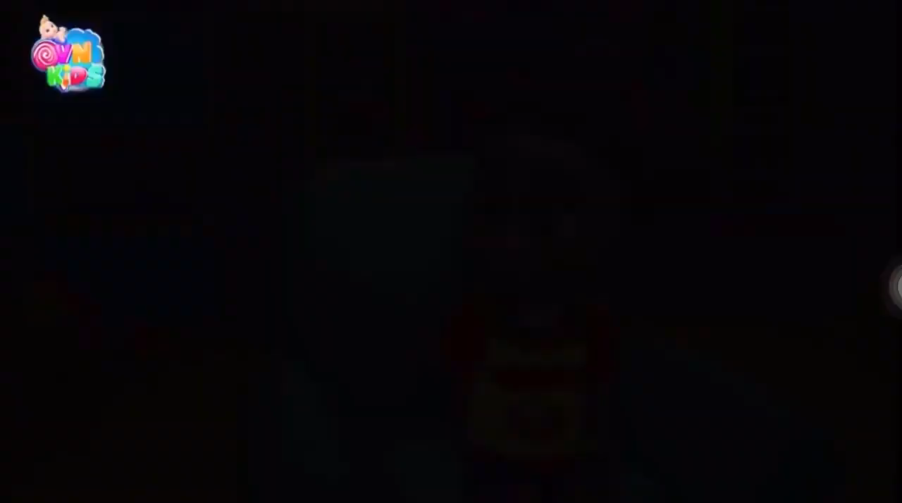

Slide 5

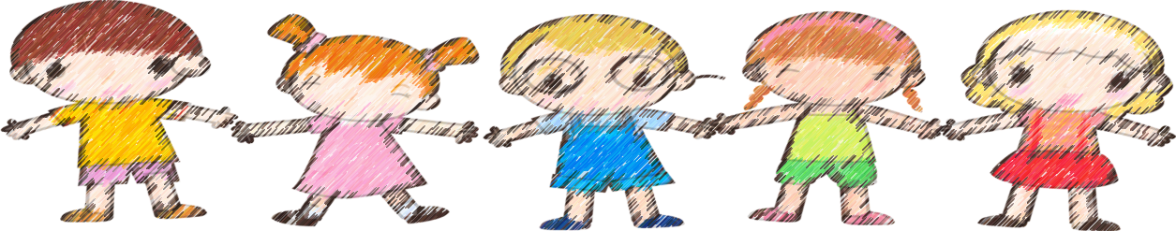

Thứ Sáu ngày 21 tháng 10 năm 2022
Đạo đức
Nhận lỗi và sửa lỗi (Tiết 1)
KHÁM PHÁ
HOẠT ĐỘNG 1:
Đọc bài thơ và trả lời câu hỏi

Slide 6
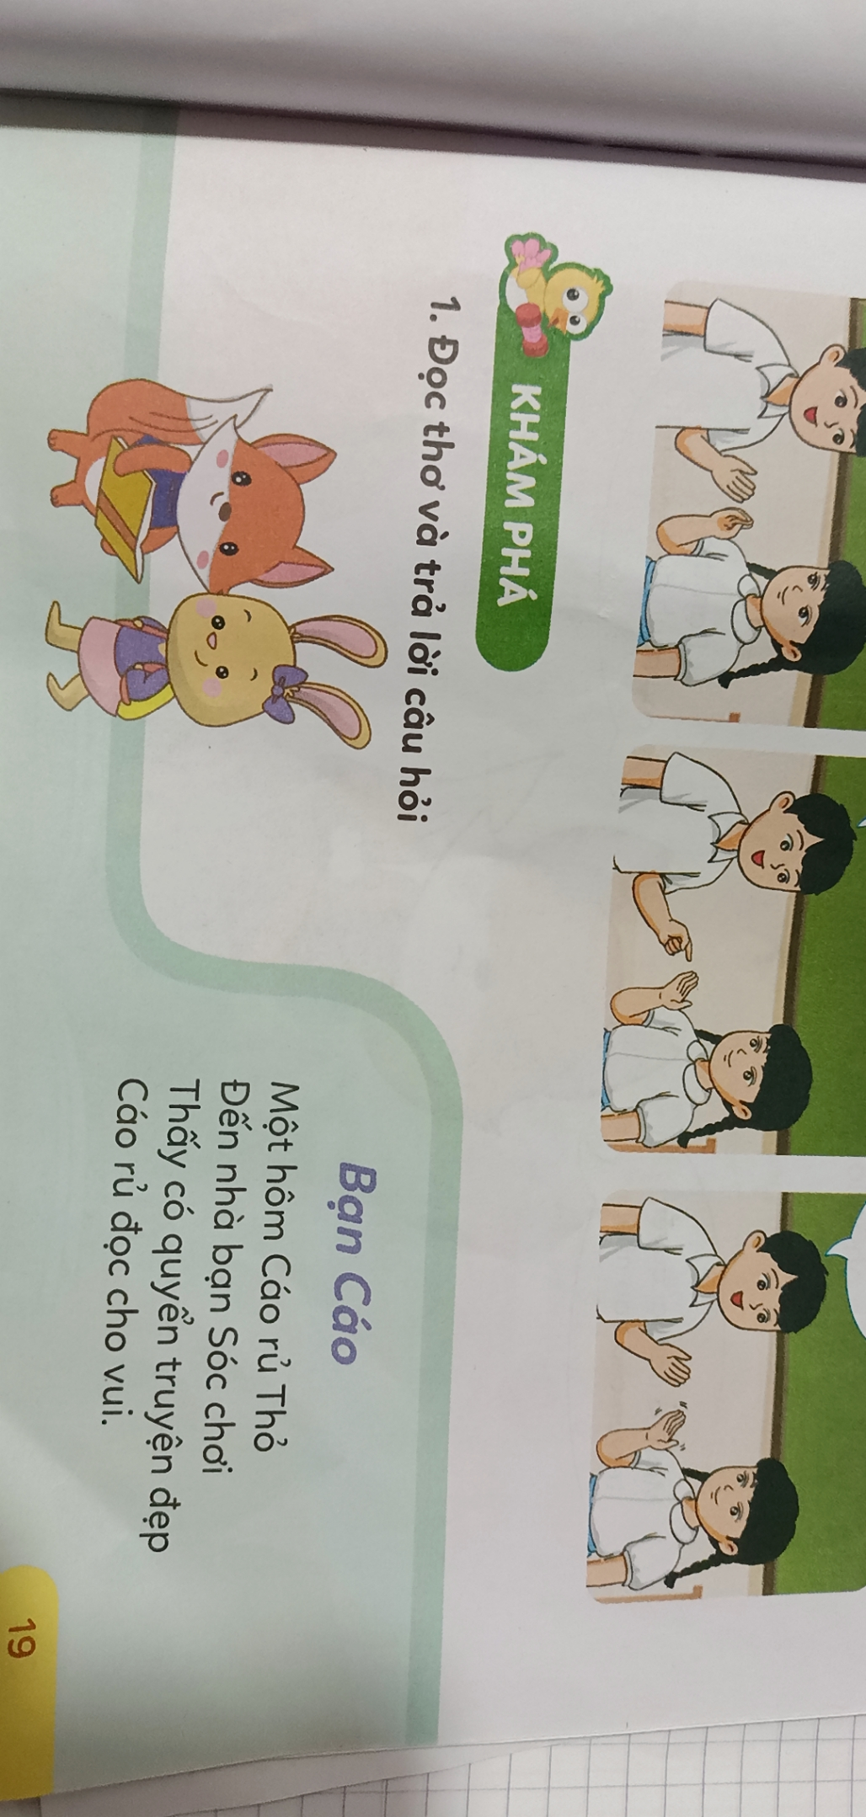
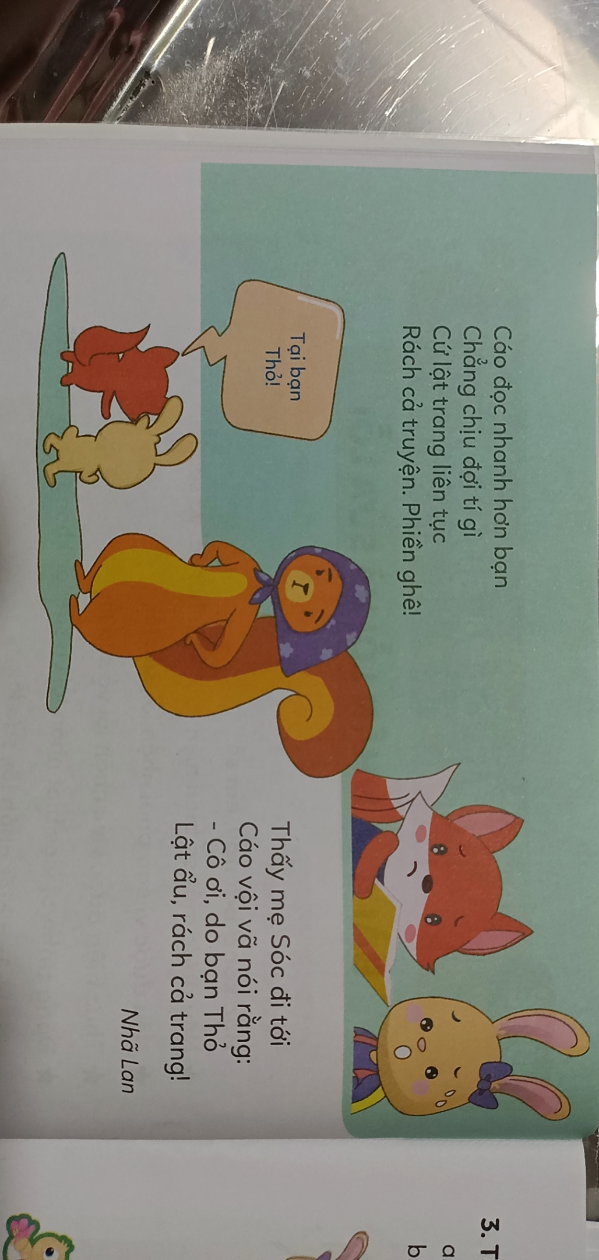
Bạn Cáo
Một hôm Cáo rủ Thỏ
Đến nhà bạn Sóc chơi
Thấy có quyển truyện đẹp
Cáo rủ đọc cho vui.
Cáo đọc nhanh hơn bạn
Chẳng chịu đợi tí gì
Cứ lật trang liên tục
Rách cả truyện. Phiền ghê!
Thấy mẹ Sóc đi tới
Cáo vội vã nói rằng:
- Cô ơi, do bạn Thỏ
Lật ẩu, rách cả trang!
Nhã Lan

Slide 7




Chuyện gì xảy ra khi bạn Cáo và bạn Thỏ đang đọc truyện?
b. Bạn Cáo đã làm gì sau khi làm rách quyển truyện?
c. Em có đồng tình với việc làm của bạn Cáo không? Vì sao?

Slide 8
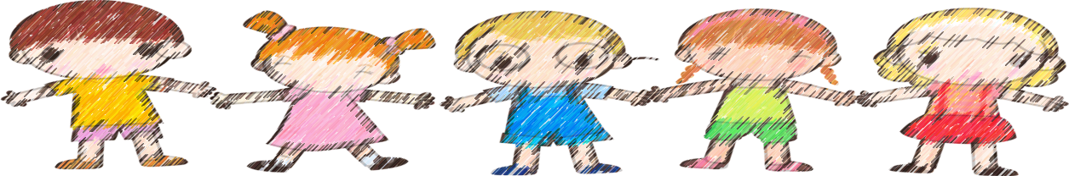

Thứ Sáu ngày 21 tháng 10 năm 2022
Đạo đức
Nhận lỗi và sửa lỗi (Tiết 1)
KHÁM PHÁ
HOẠT ĐỘNG 2:
Tìm hiểu lời nói, việc làm thể hiện việc
nhận lỗi và sửa lỗi.

Slide 9



?
Mình sẽ dán lại quyển truyện cho bạn nhé!
Bạn tha lỗi cho mình được không?

Slide 10
Nếu em là bạn Cáo trong tình huống trên, em sẽ làm gì?
b. Bạn Cáo nên nhận lỗi và sửa lỗi như thế nào?

Slide 11
Nếu em là bạn Cáo trong tình huống trên, em sẽ làm gì?

Slide 12
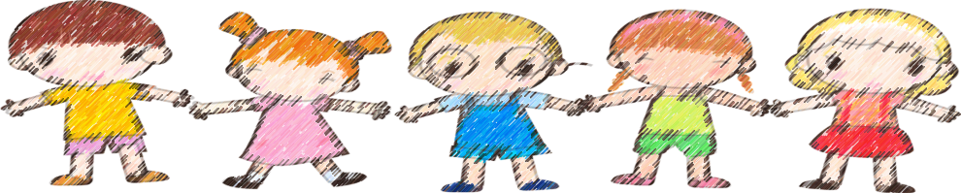

Khi mắc lỗi mình nên thể hiện việc nhận lỗi một cách chân thành qua các việc làm cụ thể sau:
+ Nói lời xin lỗi chân thành.
+ Sẵn sàng đền bù thiệt hại do lỗi lầm mình đã gây ra.
+ Thể hiện mong muốn được người bị hại tha lỗi.
+ Nói lời hứa và lời rút kinh nghiệm sẽ không phạm lại lỗi đã mắc.

Slide 13
b. Bạn Cáo nên nhận lỗi và sửa lỗi như thế nào?

Slide 14
Cách nói lời xin lỗi chân thành:
+ Đứng ngay ngắn, mắt nhìn thẳng vào người nghe.
+ Nói lời xin lỗi một cách rõ ràng, từ tốn.
+ Không nên nói lời xin lỗi mà mặt quay đi nơi khác.
+ Không nên vừa nói xin lỗi vừa làm việc khác, hoặc vừa nói xin lỗi vừa chạy bỏ đi.

Slide 15
Thứ Sáu ngày 21 tháng 10 năm 2022
Đạo đức
Nhận lỗi và sửa lỗi (Tiết 1)
KHÁM PHÁ
HOẠT ĐỘNG 3:
Trao đổi vì sao cần nhận lỗi và sửa lỗi.

Slide 16
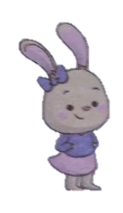
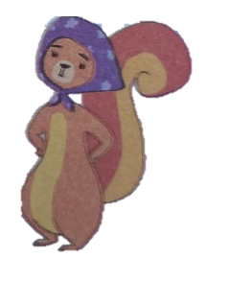
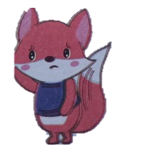

Cậu là một người bạn đáng tin vì đã thật thà, trung thực!
Cháu là một cậu bé ngoan vì cháu có trách nhiệm với việc mình gây ra.
Mình sẽ tha lỗi cho cậu vì cậu đã dũng cảm nhận lỗi!
?

Slide 17




a. Việc bạn Cáo nhận lỗi và sửa lỗi mang đến điều gì?
b. Theo em, bạn Cáo sẽ cảm thấy như thế nào sau khi nhận lỗi và sửa lỗi?

Slide 18
a. Việc bạn Cáo nhận lỗi và sửa lỗi mang đến điều gì?

Slide 19
Việc bạn Cáo nhận lỗi và sửa lỗi có thể mang đến lợi ích là:
+ Được bạn bè tin yêu, quý mến.
+ Dễ được bạn tha lỗi hơn.
+ Được mọi người khen ngợi, ủng hộ.

Slide 20
b. Theo em, bạn Cáo sẽ cảm thấy như thế nào sau khi nhận lỗi và sửa lỗi?

Slide 21
Bạn Cáo sẽ cảm thấy thoải mái hơn, không còn áy náy, ăn năn, hối hận vì việc làm của mình và cũng sẽ vui hơn vì có được sự tha thứ, khen ngợi, ủng hộ từ mọi người xung quanh.

Slide 22
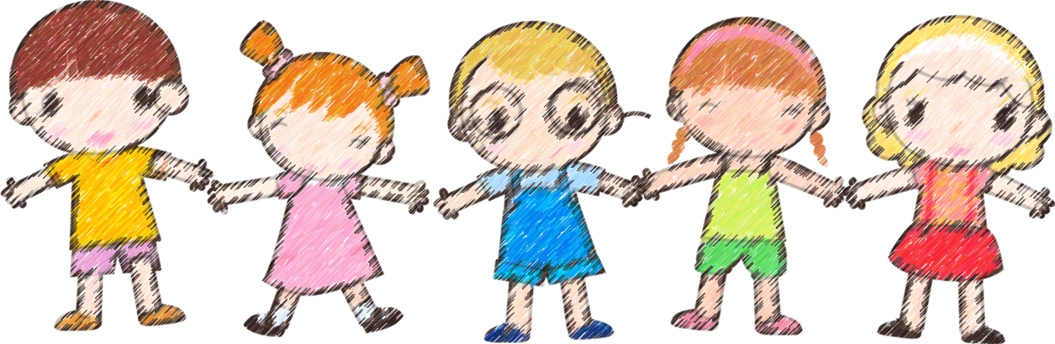
Thứ Bảy ngày 15 tháng 10 năm 2022
Đạo đức
Nhận lỗi và sửa lỗi (Tiết 1)

Slide 23
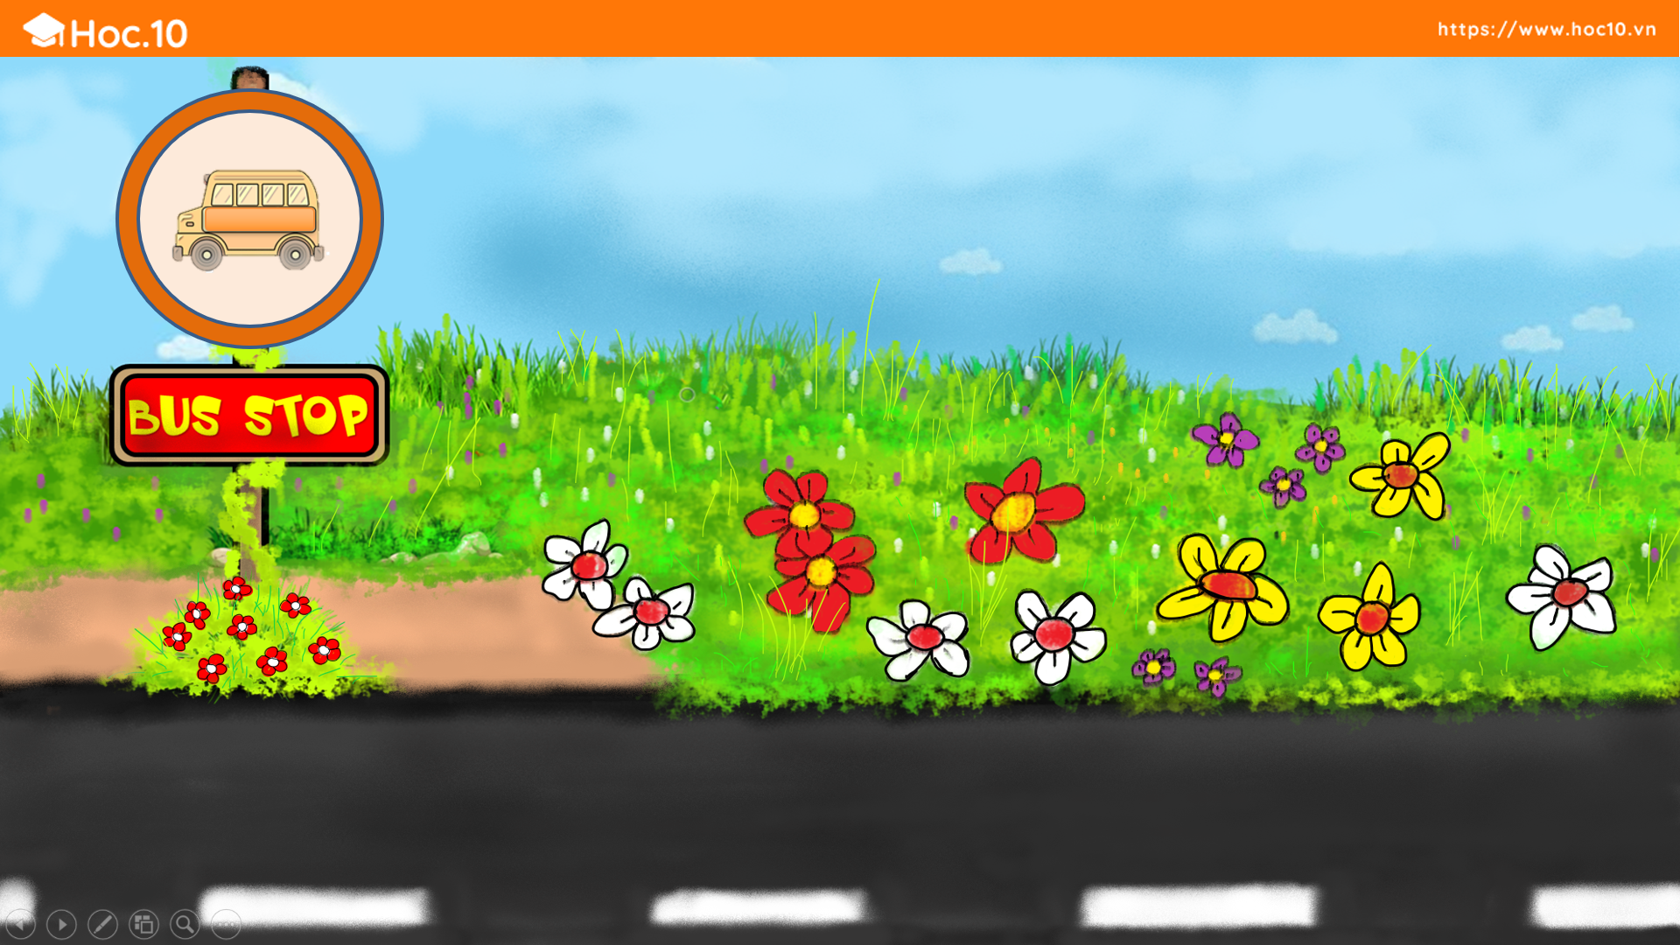





NÀO MÌNH CÙNG LÊN XE BUÝT
XE BUÝT
PLAY

Slide 24
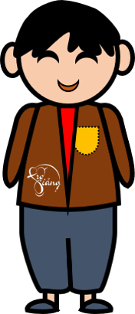
Chỉ cần nhận lỗi và sửa lỗi
với người lớn.
Đ
K
XE BUÝT

Slide 25
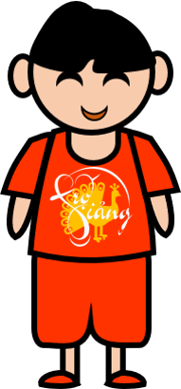
Chỉ cần nhận lỗi và sửa lỗi khi có người khác biết.
Đ
K
XE BUÝT

Slide 26

Cần nhận lỗi và tìm cách để sửa chữa sau khi mắc lỗi.
Đ
K
XE BUÝT

Slide 27
Khi mắc lỗi, không cần nhận lỗi vì mọi người sẽ quên.
Đ
K
XE BUÝT

Slide 28
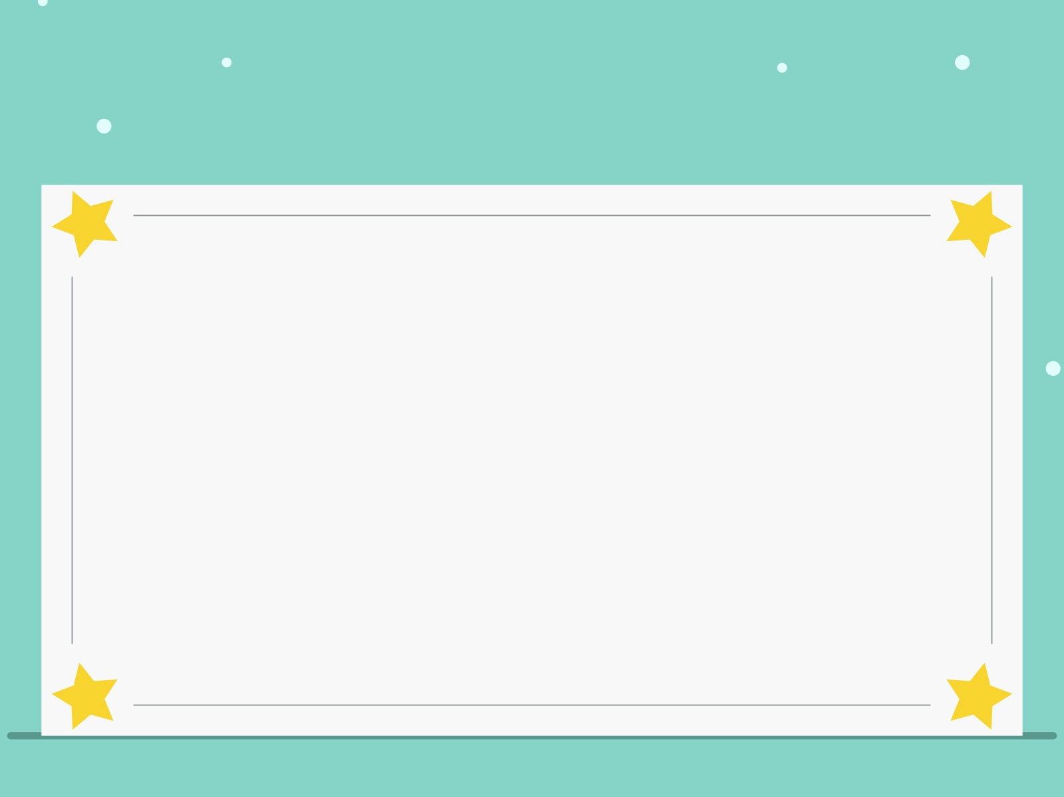
Thứ Bảy ngày 15 tháng 10 năm 2022
Đạo đức
Nhận lỗi và sửa lỗi (Tiết 1)
Lời khuyên
Nhận lỗi và sửa lỗi
Là trung thực, đáng khen
Đừng im lặng nghe em
Khi mỗi lần mắc lỗi.

Slide 29








Chúc thầy, cô và các em sức khỏe.
Xin chân thành cảm ơn!

